Slide 1
L’approvisionnement en énergie :
technologie, économie et politique
Prof. Dr. François E. Cellier
Département d’Informatique
Ecole Polytechnique Fédérale de Zürich
ETHZ
http://www.inf.ethz.ch/~fcellier/

Slide 2
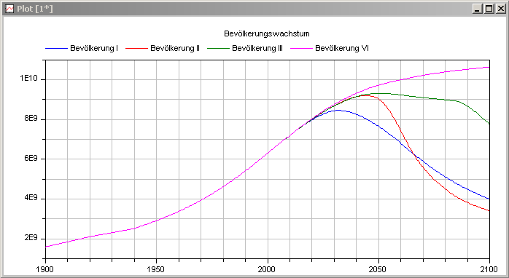
Le peuplement de la Terre: Quo vadis ?
Evolution démographique
population I
population II
population III
population VI
(6)
(2)
(3)
(1)
passé
futur
prédire est ardu …
… surtout quand il s’agit de l’avenir

Slide 3
Interprétation des résultats de la simulation
Les deux scénarios I et II prédisent un avenir sombre.
Même les deux guerres mondiales n’ont réduit d’autant la croissance de la population.
Pas même la grippe espagnole de l’hiver 1918 avec ses 50 millions de morts n’a autant ralenti la croissance de la population.
La réduction de la population prédite par le scénario II correspond à des conditions de vie six fois pire qu’en Iraq durant les premières semaines de la guerre de 2003 et affecterait la planète entière durant 30-50 ans.

Slide 4
Comment évoluera la population ?
Comment peut-on prédire l’évolution démographique ?
Pourquoi la population mondiale ne peut-elle continuer à croître comme jusqu`à présent ?
Quelles seront les causes qui réduiront la population à l’avenir ?
Quelle est la raison de l’explosion démographique sur notre planète ?
Telles sont les questions que nous voulons discuter.

Slide 5
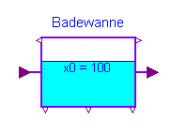
Modèle mathématique de l’évolution démographique
Commençons par le modèle d’une baignoire :
baignoire
Au début, il y a 100 litres d’eau dans la baignoire correspondant à un niveau d’eau donné.
Le niveau de l’eau ne change pas sauf si nous ouvrons le robinet ou levons la bonde.

Slide 6
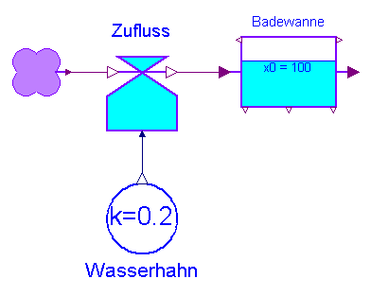
Modèle mathématique de l’évolution démographique II
baignoire
J’ouvre le robinet.
Donc le niveau de l’eau monte.
Le degré d’ouverture du robinet contrôle la quantité d’eau ajoutée.
La vitesse de l’élévation du niveau de l’eau dans la baignoire est proportionnelle à la quantité d’eau ajoutée par unité de temps.
quantité d’eau
degré d’ouverture du robinet

Slide 7
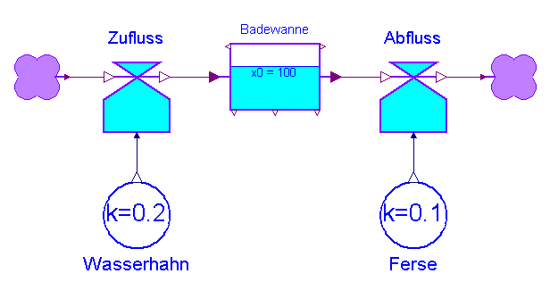
Modèle mathématique de l’évolution démographique III
afflux
baignoire
drainage
robinet
talon
Je peux aussi vider la baignoire.
Je lève la bonde et contrôle l’écoulement avec mon talon.
Si la quantité d’eau qui fuit est plus grande que la quantité ajoutée, le niveau d’eau dans la baignoire baisse. Sinon, le niveau monte.

Slide 8
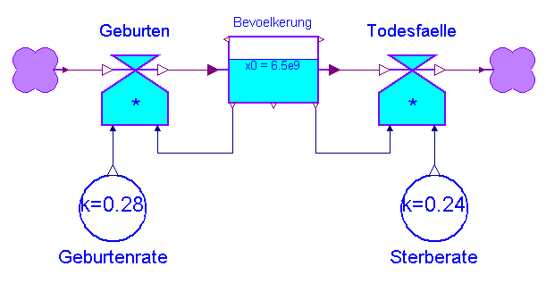
Modèle mathématique de l’évolution démographique IV
Le modèle de la baignoire nous sert d’abstraction.
Nous voulons créer un modèle de la population humaine mondiale.
naissances
population
décès
Taux de natalité
Taux de mortalité
La population évolue en fonction des taux de natalité et de mortalité.
Les naissances et les décès sont proportionnels à la population.
Un excédent de naissances augmente la population.
Un excédent de décès diminue la population.

Slide 9
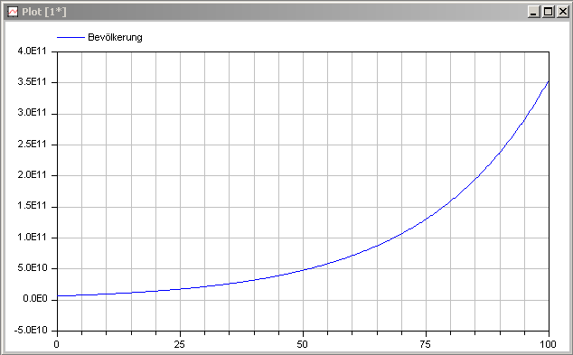
Simulation de la croissance
Supposons que le taux des naissances soit supérieur à celui des décès.
population
La population croît d’une manière exponentielle.
Sans autre facteur, la population croît sans limites.
Les systèmes biologiques sont en effet caractérisés par une croissance exponentielle.
Chaque système biologique croît jusqu’à sa limite.

Slide 10
Les limites de la croissance
La croissance atteint ses limites lorsqu’il n’y a plus de ressources: par exemple quand il n’y a plus assez de denrées alimentaires pour nourrir la population, ou quand il n’y a plus assez d’espace vital.
Il est pensable que la population tende asymptotiquement vers cette limite, mais il est également pensable que la population dépasse la limite et atteigne temporairement une valeur trop élevée, suivie d’une réduction rapide atteignant une valeur notablement plus basse.
La limite dépend d’un choix, soit qu’un grand nombre de gens survive dans de mauvaises conditions ou qu’un petit nombre vive plus confortablement.
La nature « choisit » normalement de maximiser le nombre d’individus vivants au détriment de la qualité de vie.

Slide 11

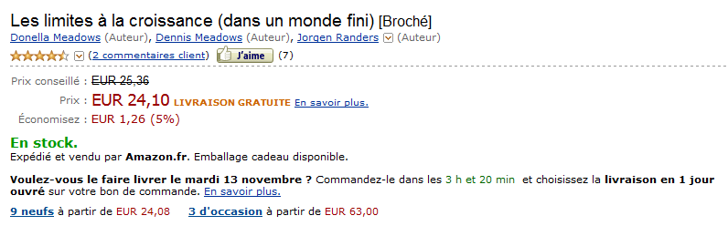
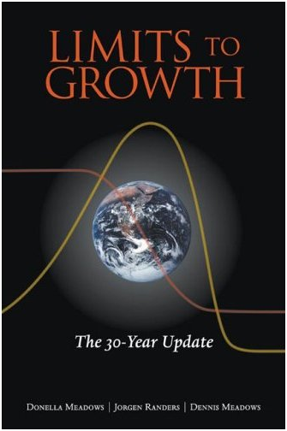
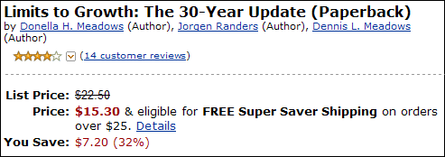
Les limites de la croissance II
Les principes de la modélisation des systèmes dynamiques peuvent être appliqués au problème de l’évolution globale de la population humaine.

Slide 12
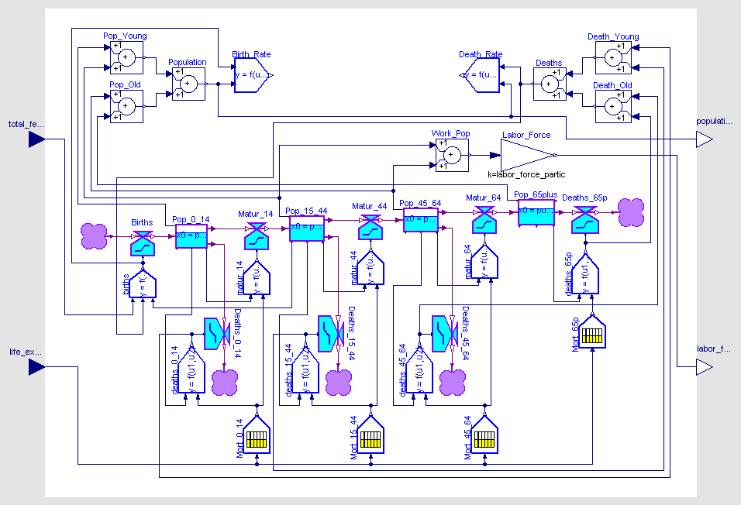
Modèle mondial: module population

Slide 13
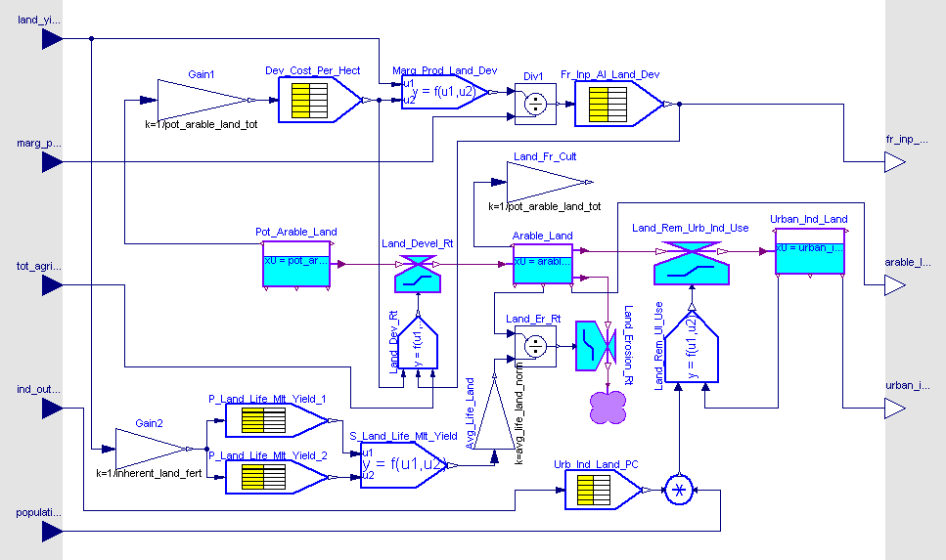
Modèle mondial: module agricole

Slide 14
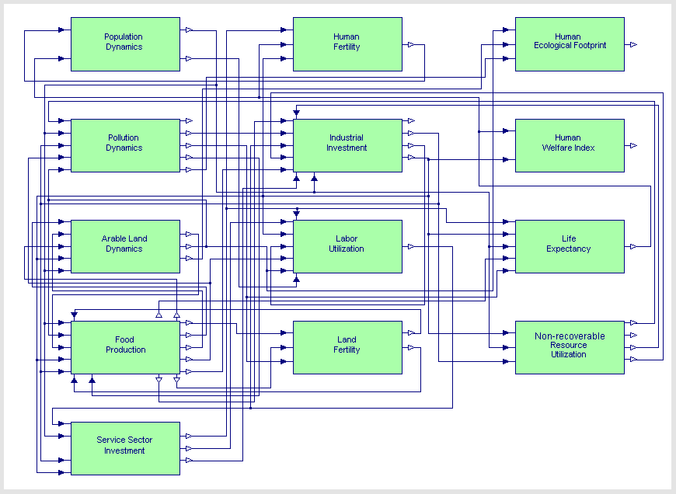
Modèle mondial: vue d’ensemble
Notes:
ressources non récupérables; empreinte

Slide 15
Les limites de la croissance III
Les prédictions que je vous ai exposées au début de cette présentation étaient calculées suivant le modèle mondial.
Evolution démographique
population I
population II
population III
population VI
L’évolution concerne les scénarios 1, 2, 3 et 6 des neuf scénarios présentés dans le livre.

Slide 16
Les limites de la croissance IV
Le scénario 1 décrit un avenir probable si nous poursuivons les politiques actuelles (« business as usual »), c’est-à-dire à optimiser les gains boursiers à court terme. Dans ce modèle, la croissance cessera lorsque les ressources énergétiques auront été épuisées.
Le scénario 2 présume qu’il nous reste deux fois plus de ressources énergétiques que celles que nous avons localisées jusqu’à présent. Pour cette raison, la population continue à croître durant encore quelques années. Dans cette version du modèle mondial, la croissance sera limitée par la pollution générée par la production des biens industriels.

Slide 17
Les limites de la croissance V
Le scénario 3 introduit des mesures extraordinaires en 2002, réduisant la pollution de 4%. Par conséquent, la population continue à croître durant quelques années additionnelles, mais la population plus nombreuse ne peut plus être nourrie. Cela résulte en une famine globale, provoquant la décroissance rapide de la population.
Le scénario 6 introduit une palette de mesures supplémentaires, comportant des investissements pour améliorer le rendement de la superficie agricole, pour réduire la dégradation du sol par surexploitation et des investissements pour améliorer l’efficacité de l’utilisation des ressources énergétiques.

Slide 18
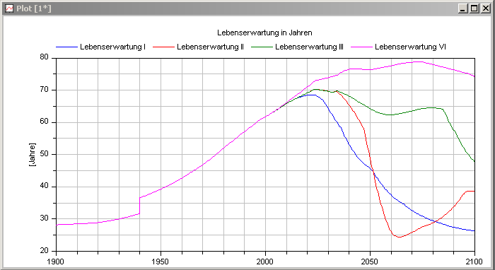
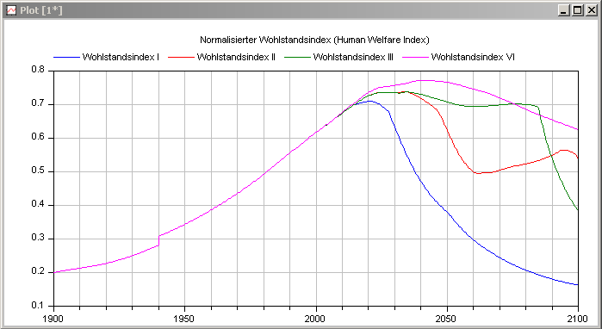
Les limites de la croissance VI
Ces mesures, ont-elles résolu nos problèmes? Regardons de plus près d’autres trajectoires.
espérance de vie
indice de bien-être
espérance I
espérance II
espérance III
espérance VI
richesse I
richesse II
richesse III
richesse VI
[années]

Slide 19
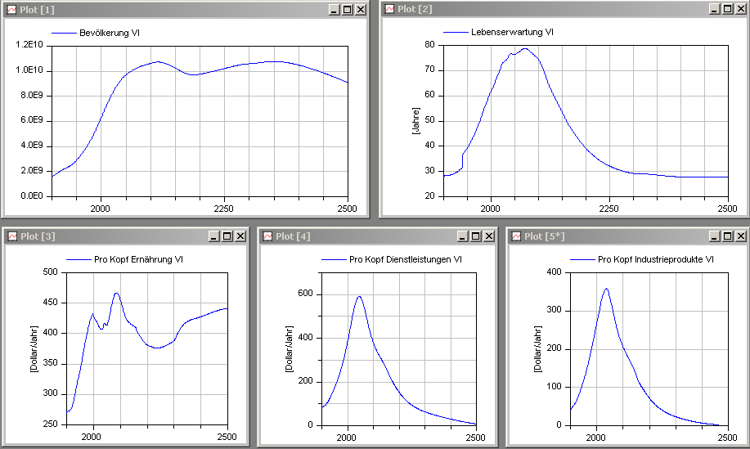
Continuons avec la simulation (scénario 6)
population VI
espérance de vie VI
[années]
nourriture par habitant VI
services par habitant VI
production par habitant VI
[$/années]
[$/années]
[$/années]

Slide 20
Interprétation du résultat des simulations
En 2500, nous vivrons de nouveau dans un monde préindustriel.
Il n’y aura plus de services ni de production.
Le monde sera occupé à nourrir tant bien que mal une population de 10 milliards de personnes.
L’espérance de vie sera retombée à 27 ans.
La mortalité infantile sera énorme. Pour compenser la mortalité, chaque couple produira de nouveau 10 enfants et plus.
Est-ce un avenir vraiment souhaitable?

Slide 21
Interprétation des résultats des simulations II
Les limites à la croissance sont inévitables. Elles seront toujours causée soit par l’un ou l’autre facteur est ne pourront pas être éliminées.
Nous n’avons donc pas d’autre choix que de vivre de façon durable.
Plus nous produirons de ressources énergétiques renouvelables, plus nous vivrons bien (ou alternativement, plus il y aura d’êtres humains maintenus en vie).
L’épuisement rapide des ressources énergétiques conduit à l’effondrement de la société industrielle.
Afin d’éviter (ou du moins de retarder) ce scénario, il est indispensable que nous produisions une grande quantité d’énergie renouvelable aussi rapidement que possible.

Slide 22

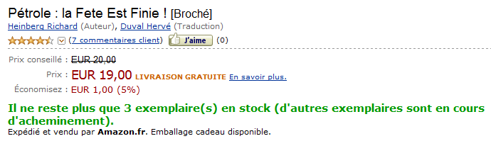

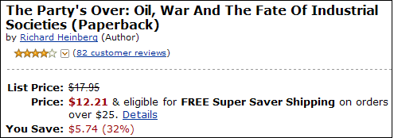
L’épuisement des ressources
Sur ce sujet il existe aussi beaucoup de publications:

Slide 23



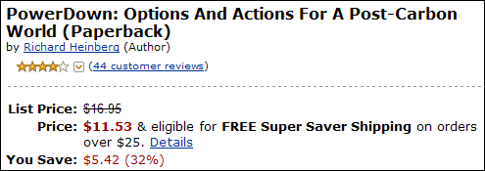
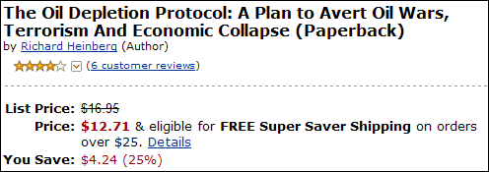
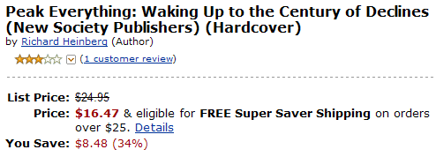
L’épuisement des ressources II
Votre maîtrise de l’anglais vous permettra d’être toujours à la pointe pour lire les livres d’intérêt à ce sujet.

Slide 24
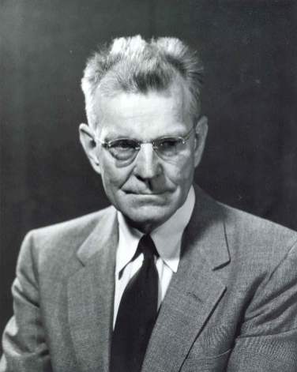
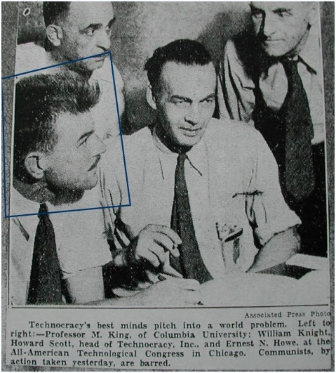
Comment savoir quand le pétrole atteindra son sommet « Peak Oil »?
Cette question a été déjà résolue il y a plus de 50 ans par le géologue américain M. King Hubbert.

Slide 25
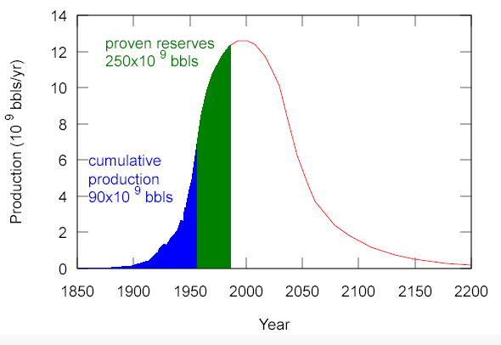
Le « Peak » de Hubbert
Hubbert a prédit en 1956 que la production de pétrole aux Etats Unis atteindrait son apogée en 1971.
De même, il a prédit que la production de pétrole mondiale atteindrait son apogée durant les premières années du nouveau siècle.
Sa prédiction de l’apogée aux Etats Unis s’est avérée correcte. Sa deuxième prédiction est probablement également correcte. Il semble que nous ayons atteint l’apogée mondial de la production de pétrole conventionnelle en 2004.

Slide 26
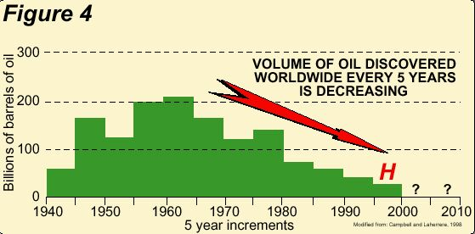
Le « Peak » de Hubbert II
Une courbe en forme de cloche ne pourra être prédite dans sa forme parfaitement précise que quand l’apogée aura été dépassée.
Comment Hubbert s’y est pris pour la prédire avant que l’apogée ait été atteinte?
Il a calculé la courbe de façon indirecte.
La découverte de gisements pétroliers suit une courbe exponentielle négative. Cette courbe peut être prédite bien avant.

Slide 27
Le « Peak » de Hubbert III
La surface sous la courbe (l’intégrale de cette courbe) jusqu’à une année donnée nous donne la somme totale de tous les gisements découverts jusqu’à ce temps-là.
En plus, nous pouvons estimer la demande (la production suit la demande si le pétrole peut être extrait économiquement). Avec ces pièces d’information, on peut déduire la courbe en forme de cloche.

Slide 28
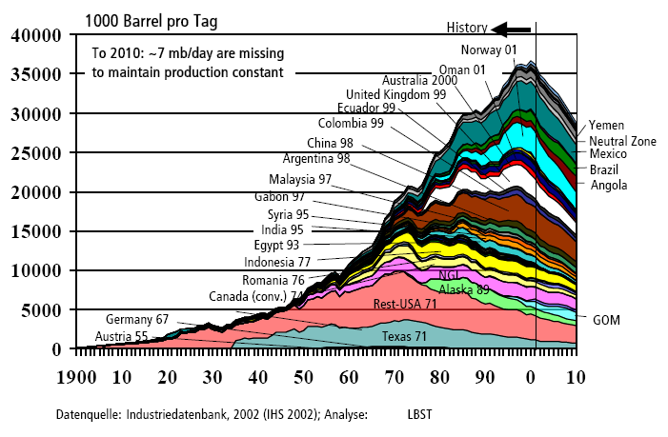
La réalité
Production mondiale de pétrole sans l’OPEC et sans les pays de l’ancienne Union Soviétique

Slide 29
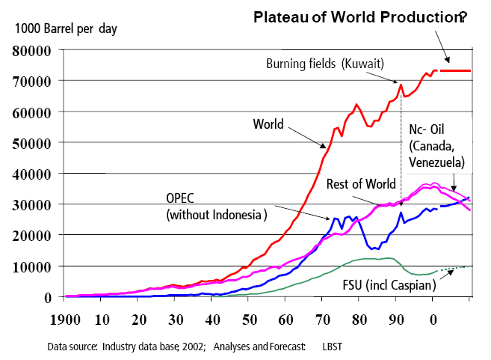
La réalité II
Production mondiale de pétrole y compris l’OPEC et les pays de l’ancienne Union Soviétique

Slide 30
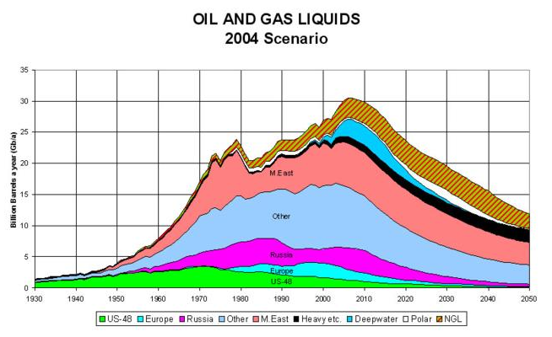
La réalité III
Production mondiale de pétrole y compris l’OPEC et les pays de l’ancienne Union Soviétique

Slide 31
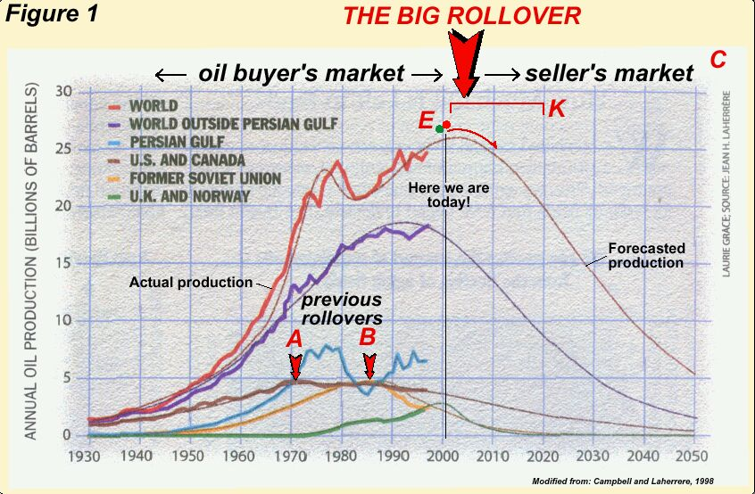
Pourquoi le « Peak Oil » est-il important?

Slide 32
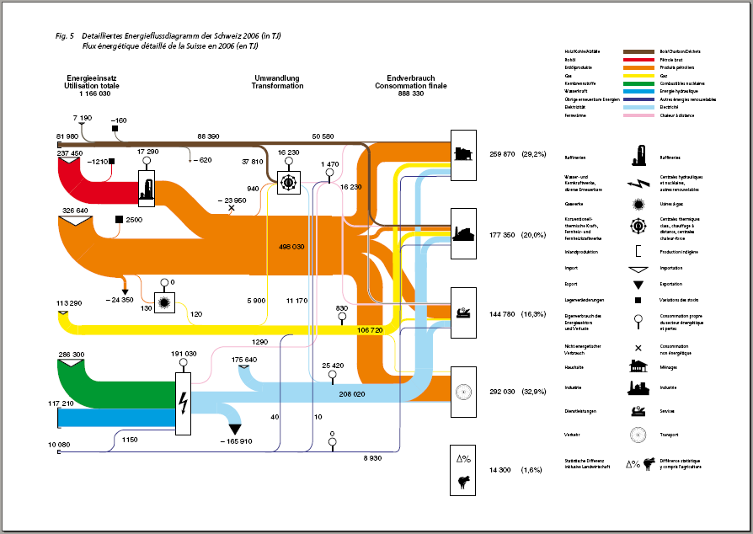
La situation en Suisse

Slide 33
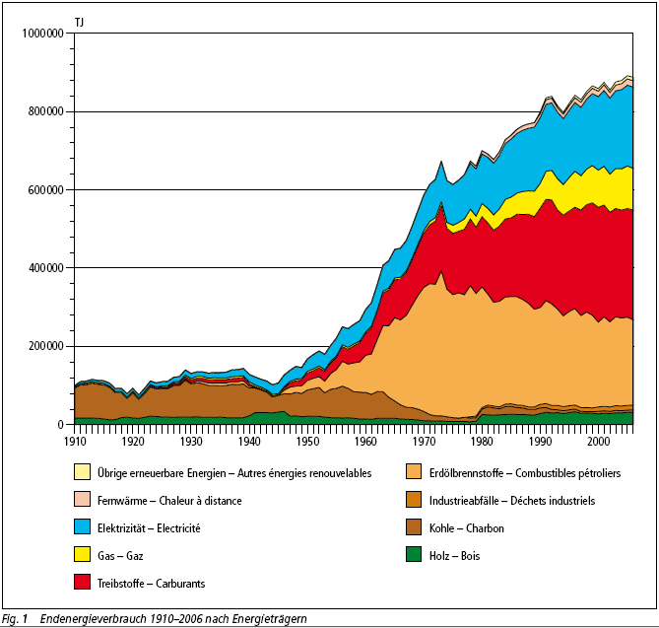
La situation en Suisse II

Slide 34
La société de 2000 Watt
2000 Watt/personne

Slide 35
La société de 2000 Watt II
Dès aujourd’hui, on peut conclure qu’il ne restera que peu de combustible en 2050 (peut-être 30% de la quantité disponible en 2012).
A la suite de Fukushima, la Suisse a décidé de renoncer à l’énergie nucléaire (les médias ont minimisé les conséquences de la catastrophe japonaise).
Sans augmenter massivement la production d’énergie renouvelable, la Suisse de 2050 sera pas une société de 2000 Watt, mais une société de 1000 Watt …
… non pas parce que nous le voulons ainsi, mais parce qu’il ne restera plus assez d’énergie.

Slide 36
Sommet d’énergie = sommet de nourriture
La production d’engrais consomme beaucoup d’énergie.
Avec beaucoup moins d’énergie disponible le monde vivra de graves famines.
La Suisse ne peut pas nourrir sa population sans importer de grandes quantités de nourriture.
La Suisse importe pour le moment à peu près 60% de tous les produits alimentaires consommés dans le pays.

Slide 37
Que pouvons nous faire en Suisse?
Suite à la pénurie de combustibles/carburants, beaucoup de gens en Suisse passeront à d’autres sources d’énergie (pompe à chaleur, voiture électrique). Pour cette raison, la demande en électricité augmentera.
Pour éviter des interruptions de l’approvisionnement en énergie il est important d’investir massivement dans des installations d’énergie solaire et éolienne.
L’Allemagne et l’Autriche ont favorisé bien plus que la Suisse la création de tels systèmes par une politique de subventions attrayantes durant les dernières vingt années.
La politique suisse doit enfin sortir de son sommeil de Belle au bois dormant.

Slide 38
Que pouvons nous faire en Suisse? (II)
Les permis de construire ne devraient être approuvés que si le demandeur démontre qu’au moins 25% de l’énergie consommée par le bâtiment est produite localement (installation solaire, géothermie), soit qu’au moins 10% du budget de construction est attribué à la production d’énergie locale ou à la réduction de sa consommation. Ceci est économiquement faisable.
Les propriétaires devraient être encouragés à mettre en œuvre de tels projets par des avantages fiscaux et même par des prêts sans intérêts. Ces prêts permettraient aux constructeurs de remettre à plus tard les paiements d’impôts si l’argent dû est utilisé pour la réalisation d’un projet de production locale d’énergie.

Slide 39
Que pouvons nous faire en Suisse? (III)
Il y a bien suffisamment d’énergie solaire atteignant la surface de notre planète, mais elle n’est pas utilisée efficacement.
Il faudrait que la Suisse signe des contrats avec des pays de l’Afrique du Nord, ce qui nous permettrait d’y financer et construire de grandes centrales solaires.
Ce serait une aide au développement ciblée, encourageant ces pays à devenir indépendants, tout en créant des emplois et avec l’effet de freiner les vagues d’émigration, sans dire que cela serait bénéfique aussi bien pour la planète que pour nous-mêmes.
A long terme il sera nécessaire de construire de grandes centrales solaires dans les pays avec beaucoup de radiation solaire, afin de préserver notre économie et notre qualité de vie.
Le temps presse. La réalisation de ces projets consomme beaucoup d’énergie. Si nous attendons jusqu’à ce que nous n’ayons plus de pétrole, nous n’aurons plus assez d’énergie pour les réaliser. Il sera trop tard.

Slide 40
Conclusions
La crise énergétique qui est en train de se développer est malheureusement inévitable.
Elle est le problème le plus grave auquel votre génération sera confrontée et qu’elle devra résoudre.
Pour la résoudre il faudra de nombreux ingénieurs avec une solide formation couvrant tous les aspects des ressources énergétiques.
Aucune génération jusqu’alors n’a été confrontée à des problèmes aussi complexes et importants.
J’espère vivement que quelques-uns d’entre vous voudront relever le défi et décideront de devenir ingénieurs. Le monde a besoin de vous.

